Slide 1
第三章
Canvas曲线的绘制

Slide 2
讲师简介
苗和平
现在一所IT培训结构任职PHP高级讲师兼Web前端讲师。曾在东莞伍联电子科技有限公司任网页美工及.net开发工程师、广州博爱集团任PHP高级工程师兼Web前端工程师、河南海天造价咨询有限公司任项目经理兼PHP高级工程师。

Slide 3
第1课时 绘制圆形和弧线
本小节学习目标：
1.绘制圆形
2.绘制弧线

Slide 4
第1课时 绘制圆形和弧线
1.圆形
Canvas曲线图形，主要有圆形、弧线、二次贝塞尔曲线、三次贝塞尔曲线。
在Canvas中，我们可以使用arc()方法来画一个 圆。
格式：2d绘图对象.arc(x,y,radius,startAngle,endAngle[,anticlockwise]);
参数：
x, y圆弧原点的x轴和y轴坐标。 radius圆弧半径
startAngle圆弧的起始角度，以弧度计。（3点钟的位置是0度）。
endAngle圆弧的结束角度。以弧度计。
Anticlockwise可选，绘制圆弧的方向，默认值false顺时针。true逆时针。

Slide 5
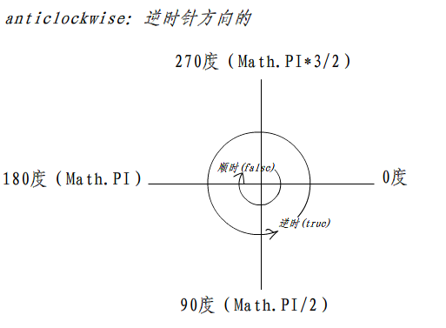
第1课时 绘制圆形和弧线
1.圆形
绘制多个圆弧时首先需要调用beginPath()方法来声明开始一个新路径。在使用arc()方法画圆后，我们需要调用closePath()方法来关闭路径。路径，后面会有章节讲解。
注意：canvas中的角度是以弧度为单位，而不是角度。弧度 = 度数*(Math.PI/180);整圆360度是2π弧度。
借助stroke()方法绘制一个描边圆。
fill()方法绘制一个填充圆。

Slide 6
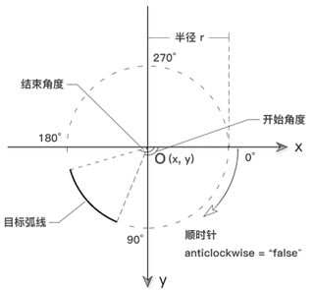
第1课时 绘制圆形和弧线
1.arc()方法绘制弧线
在canvas中，绘制弧线，分别可以使用arc()方法或arcTo()方法。
arc()在绘制圆时，参数已经讲解过。参数一样。注意:arc()绘制弧线和arc()绘制描边圆不同之处，arc()绘制弧线不使用closePath()来关闭路径。弧线不是一个闭合图形。closePath()是用来绘制封闭图形的。

Slide 7
第1课时 绘制圆形和弧线
1.arcTo()方法绘制弧线
格式：
2d绘图对象.arcTo(cx,cy,x2,y2,radius);
参数：
cx,cy控制点的坐标。
x2,y2结束点的坐标。
radius圆弧的半径。
说明：绘制一条弧线，需要提供3个点坐标：开始点、控制点和结束点。一般有moveTo()或lineTo()提供开始点，arcTo()提供控制点和结束点。

Slide 8
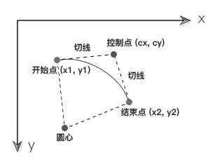
第1课时 绘制圆形和弧线
1.arcTo()方法绘制弧线
arcTo()利用开始点、控制点、结束点3个点所形成的夹角，然后绘制一段与夹角的两边相切并且半径为radius的圆弧。弧线的起点是开始点所在边与圆的切点。弧线的终点是结束点所在边与圆的切点。

Slide 9
第2课时 贝塞尔曲线
本小节学习目标：
1.贝塞尔曲线概述
2.二次贝塞尔曲线
3.三次贝塞尔曲线

Slide 10
第2课时 贝塞尔曲线
1.贝塞尔曲线概述
贝塞尔曲线(Bézier curve)，于1962，由法国数学家皮埃尔·贝塞尔（Pierre Bézier）Pierre Bézier所发明。是应用于二维图形应用程序的数学曲线。贝塞尔曲线起初是为汽车的主体进行设计的。现多用于计算机图形系统中。一般的矢量图形软件通过它来精确画出曲线，贝兹曲线由线段与节点组成，节点是可拖动的支点，线段像可伸缩的皮筋，我们在绘图工具上看到的钢笔工具就是来做这种矢量曲线的。贝塞尔曲线分为两种：平方(quadratic)贝塞尔曲线和立方(cubic)贝塞尔曲线。平方贝塞尔曲线是一种二次曲线(second degree curve)，是由3个点来定义的，分别为2个锚点(anchor point)和一个控制点(control point)。立方贝塞尔曲线是一种三次曲线（third-degree curve），是由4个点来控制的，分别为2个锚点和2个控制点。这2种曲线canvas都支持。

Slide 11
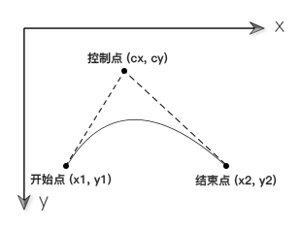
第2课时 贝塞尔曲线
2.二次贝塞尔曲线
二次贝塞尔曲线是只向一个方向弯曲的简单曲线。在Canvas中，使用quadraticCurveTo()方法来画二次贝塞尔曲线。
格式：cxt.quadraticCurveTo(cx , cy , x2,y2);
参数：(cx , cy)表示控制点的坐标，(x2 , y2)表示结束点坐标。
说明：绘制一条二次贝塞尔曲线，需要3个点坐标：
开始点、控制点、结束点。
一般由moveTo()或lineTo()提供开始点，
quadraticCurveTo()提供控制点和结束点。

Slide 12
第2课时 贝塞尔曲线
3.三次贝塞尔曲线
三次贝塞尔曲线是可以向两个方向弯曲的曲线。在Canvas中，使用bezierCurveTo()方法来绘制三次贝塞尔曲线。
格式：cxt.bezierCurveTo(cx1 , cy1 , cx2 , cy2 , x , y);
参数：
(cx1 , cy1)表示控制点1的坐标，(cx2 , cy2)表示控制点2的坐标，(x ,y)表示结束点坐标。
绘制一条三次贝塞尔曲线，需要4个点：开始点、控制点1、控制点2和结束点。一般由moveTo()或lineTo()提供开始点，bezierCurveTo()提供控制点1、控制点2和结束点。

Slide 13
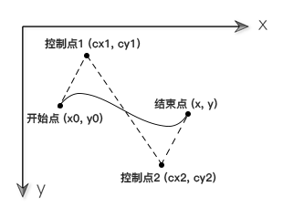
第2课时 贝塞尔曲线
3.三次贝塞尔曲线
三次贝塞尔曲线与二次贝塞尔曲线唯一的不同是三次贝塞尔曲线有两个控制点，而二次贝塞尔曲线只有一个控制点。

Slide 14
云知梦，只为有梦想的人

